Slide 1
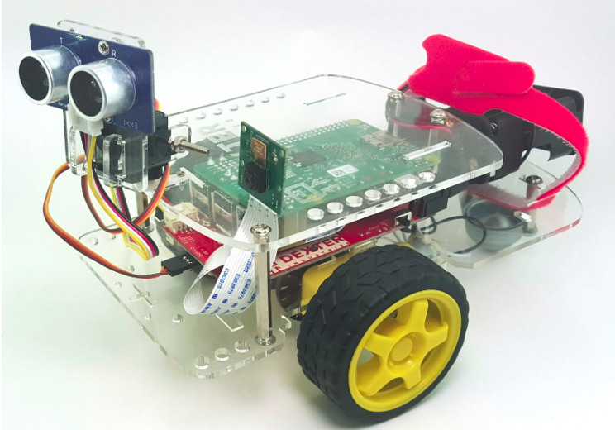
projet robot
Présentation du projet robot, réalisé par le groupe 5 dans le cadre de l’UE 2I013.
Année 2018 - 2019
Alexandre TRY
Luc STERKERS
Alexis LÉCUYER
Notes:
<numéro>

Slide 2
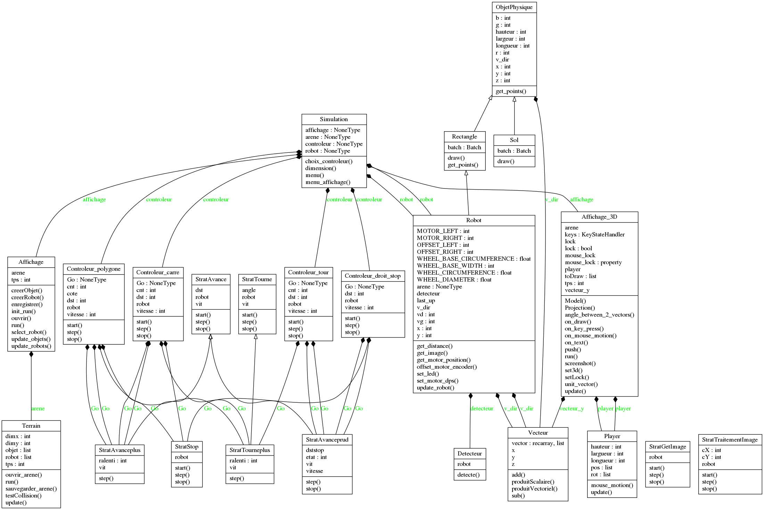
Schéma de l’ensemble du projet
Notes:
<numéro>

Slide 3
Modélisation
Notes:
<numéro>

Slide 4
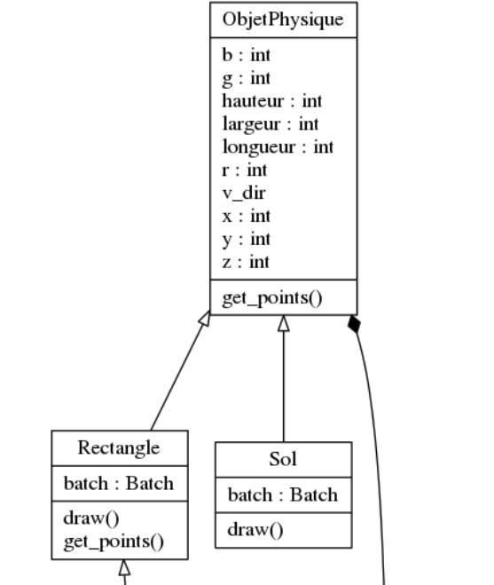
Modélisation des objets
Notes:
<numéro>

Slide 5
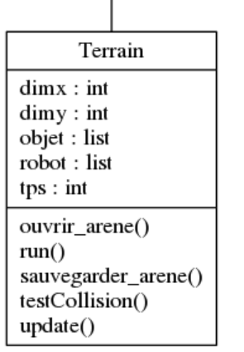
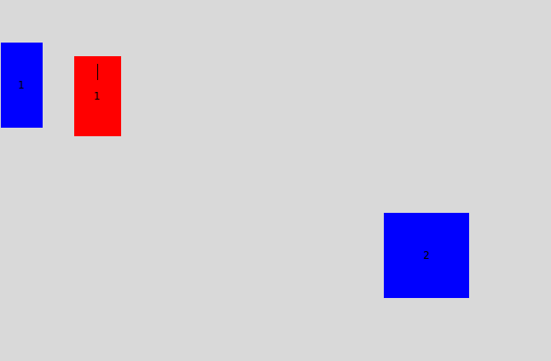
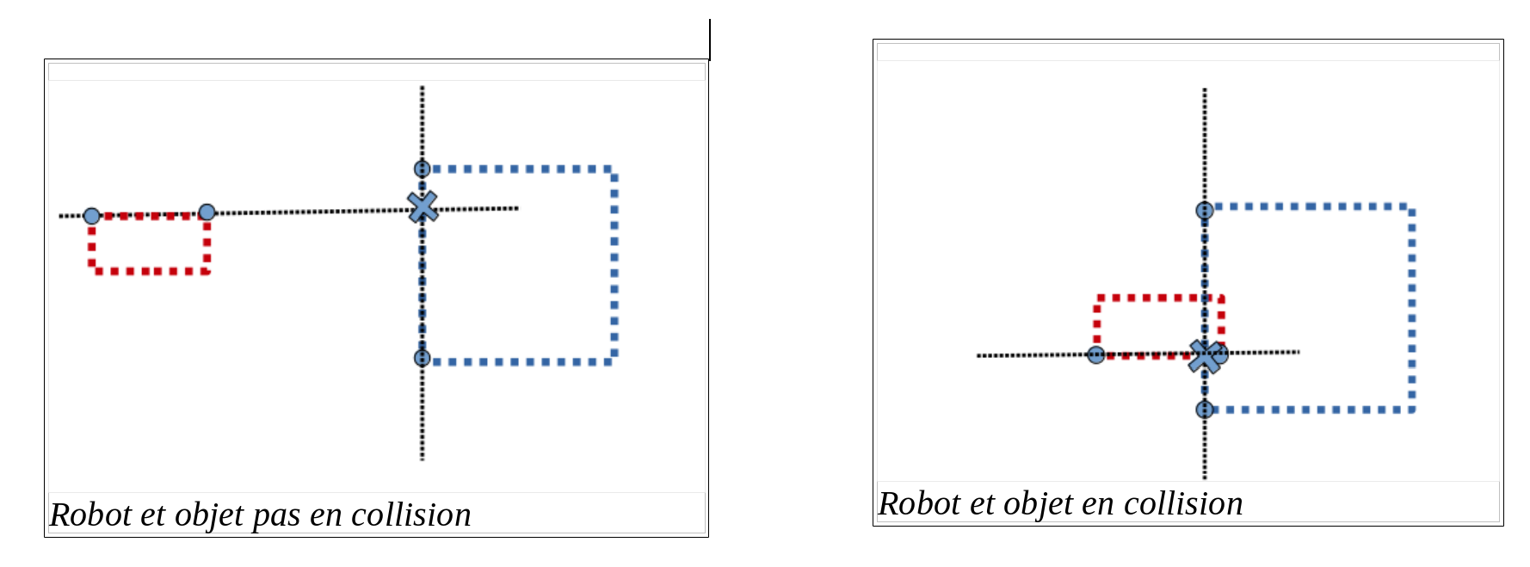
Modélisation du terrain
Notes:
<numéro>

Slide 6
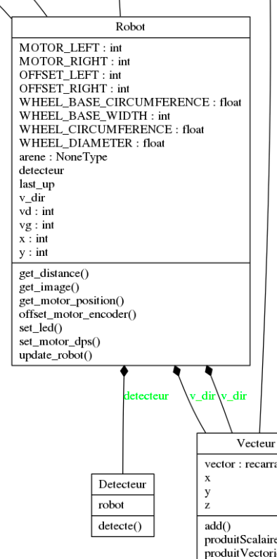
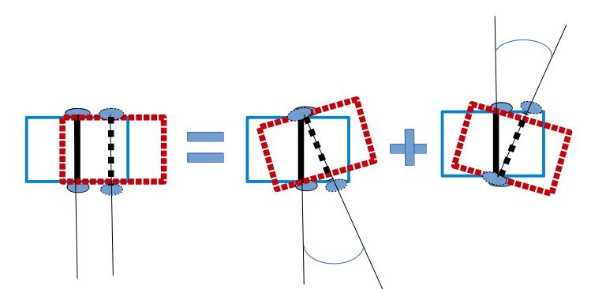
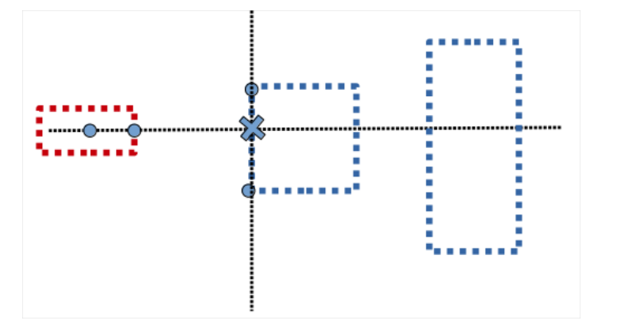
Modélisation du Robot
Mouvement du robot
Détection du robot
Notes:
<numéro>

Slide 7
Controleurs
Notes:
<numéro>

Slide 8
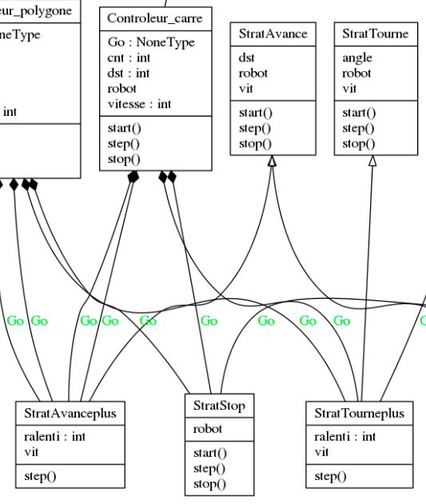
Contrôleur carré
- Start :
Le robot avance d’une distance d, n est à 0
- Step :
Si le robot avance et a finit d’avancer, alors on le fait
tourner d’un angle de 90°
Si le robot tourne et a finit de tourner, alors on le fait
avancer d’une distance d, n = n+1
- Stop :
Si la variable n est à 4 alors Stop le robot
Notes:
<numéro>

Slide 9
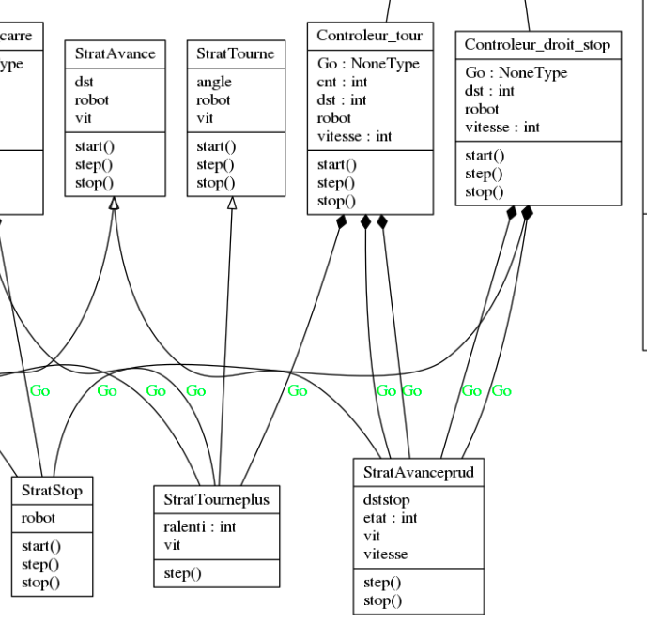
Contrôleur Droit-Stop
- Start :
Le robot avance, d est la distance d’arrêt.
- Step :
- Si le robot est à la distance d ou si le robot est à l’arrêt alors
- Si le robot n’est pas à l’arrêt, l’arrêter
- Si le robot est au-delà de la distance d alors l’avancer
- Stop : Jamais
Notes:
<numéro>

Slide 10
Contrôleur Droit-Stop
- Start :
Le robot avance, d est la distance d’arrêt.
- Step :
- Si le robot est à la distance d ou si le robot est à l’arrêt alors
- Si le robot n’est pas à l’arrêt, l’arrêter
- Si le robot est au-delà de la distance d alors l’avancer
- Stop : Jamais
Notes:
<numéro>

Slide 11
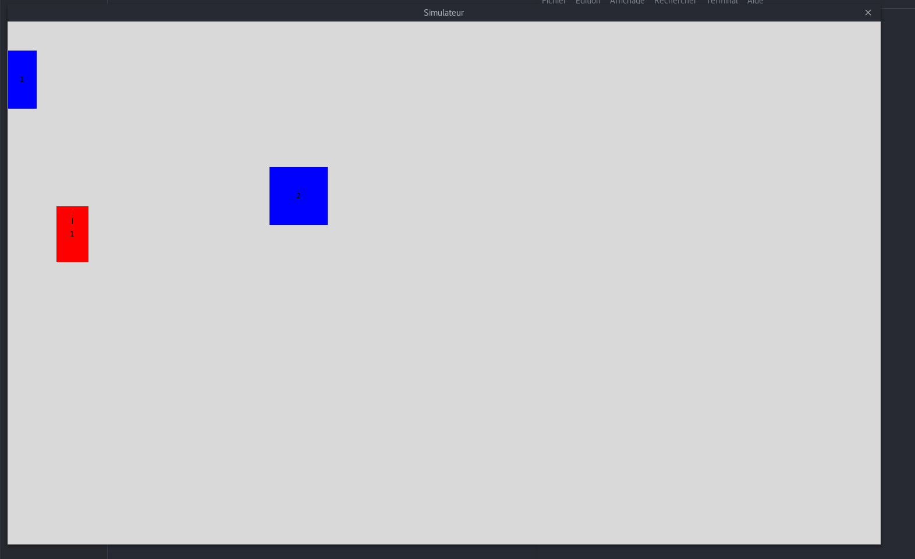
Affichage Graphique
Notes:
<numéro>

Slide 12
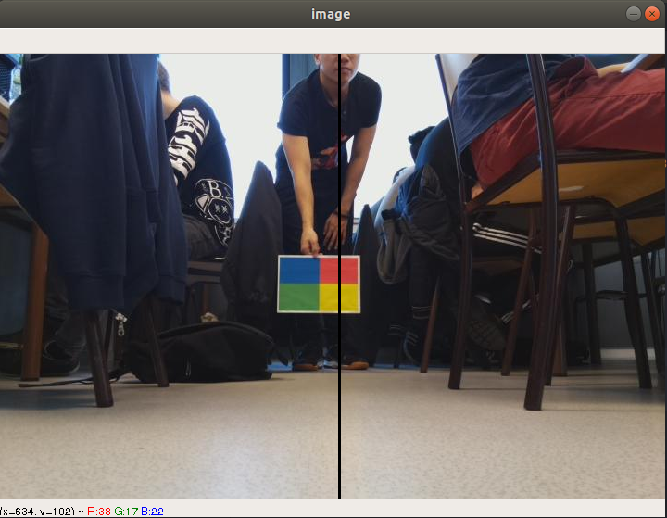
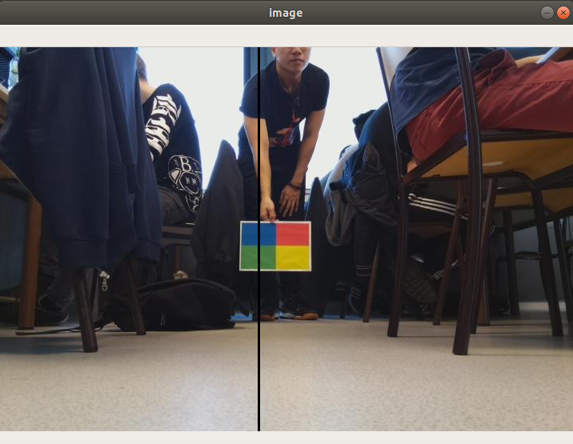
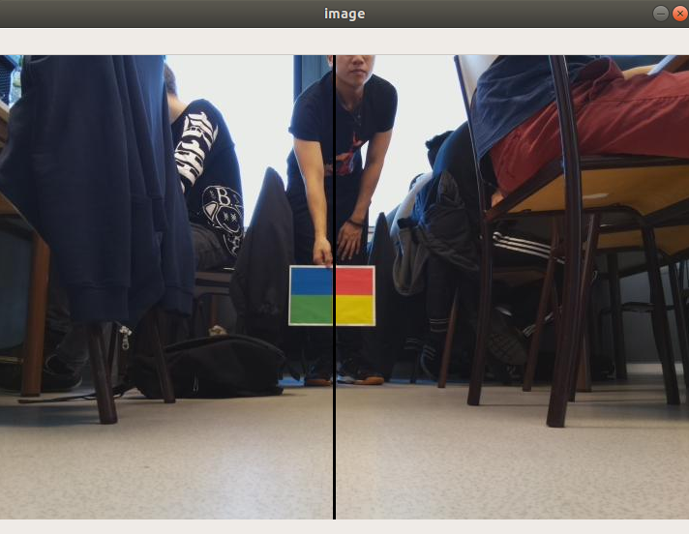
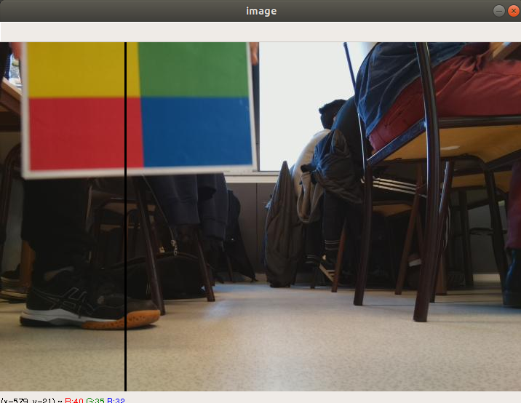
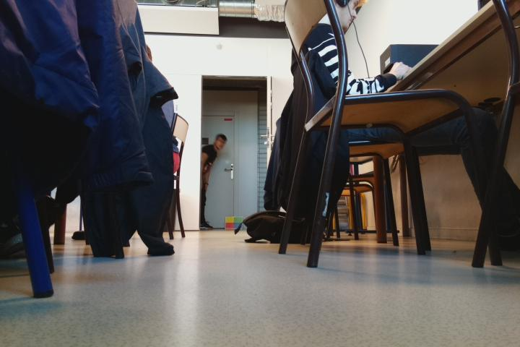
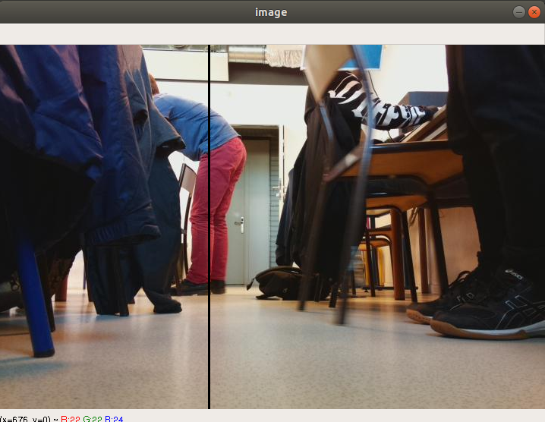
Détection du repère
Fonctionnement :
Problèmes rencontrés :

Slide 13
Simulation VS réalité
Notes:
<numéro>

